Slide 1
Ministère de l’enseignement supérieur et de la recherche pédagogique
Ecole Nationale Polytechnique d’Oran Maurice Audin
Département de Génie Civil
Cours en ligne : Topographie - Implantation
SECTION 5
Enseignant :
AYED Kada, maitre de conférences, ENPO MA
Email: ayeddzkada@gmail.com, Kada.ayed@enp-oran.dz
Tel : 06 99 56 59 24
Année: 2022/2023

Slide 2
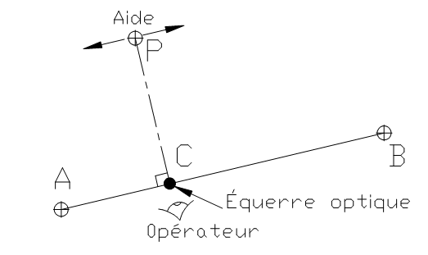
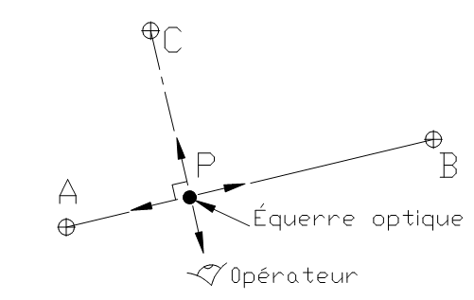
IMPLANTATION
Avec une équerre optique
On place un jalon en A et en B. L’opérateur se place à la verticale du point C avec l’équerre optique et aligne visuellement les jalons de A et B dans l’équerre.
Ensuite, il guide le déplacement d’un troisième jalon tenu par un aide jusqu’à ce que l’image de ce jalon soit alignée avec les deux premiers. L’aide pose alors son jalon et obtient un point P de la perpendiculaire.

Slide 3
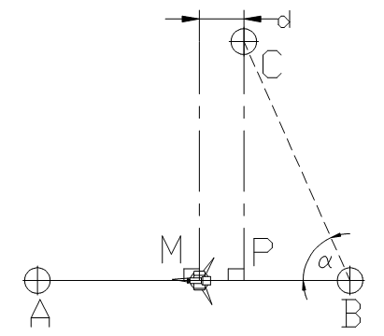
IMPLANTATION
Avec un théodolite ou un niveau équipé d’un cercle horizontal
Si le point donné C est sur l’alignement AB, il suffit de stationner C, de viser A (ou B) et de pivoter l’appareil de 100 gon (ou 300 gon).
Si le point C est extérieur à l’alignement AB, une possibilité consiste à construire
une perpendiculaire d’essai en stationnant un point M de l’alignement AB, choisi à vue proche de la perpendiculaire cherchée. L’opérateur mesure la distance d séparant la perpendiculaire d’essai et le point C et construit le point P sur AB en se décalant de la même distance d. Il obtient une précision acceptable en répétant l’opération deux ou trois fois.

Slide 4
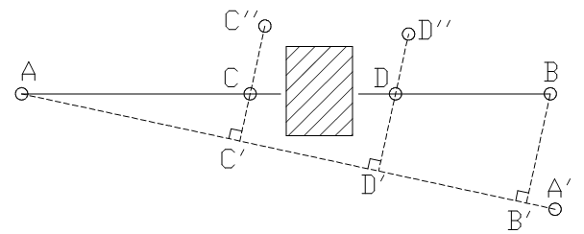
Contournement d’un obstacle
IMPLANTATION
Un bâtiment sur l’alignement AB
empêche le jalonnement.
On matérialise un nouvel alignement
AA’ contournant l’obstacle et sur
lequel on abaisse BB’,
Perpendiculaire à AA’ avec une équerre
Optique,
On choisit deux points C’ et D’ sur l’alignement auxiliaire AB’ tels que les perpendiculaires CC’ et DD’ passent de
chaque côté de l’obstacle.
On mesure les distances AC’
Et AD’ et on en déduit que :
CC’ AC’ BB’

Slide 5
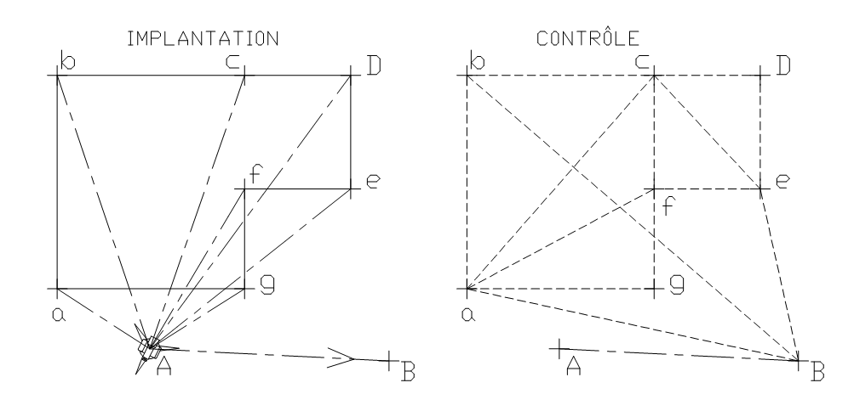
Implantation du point A et contrôle du point B

Slide 6

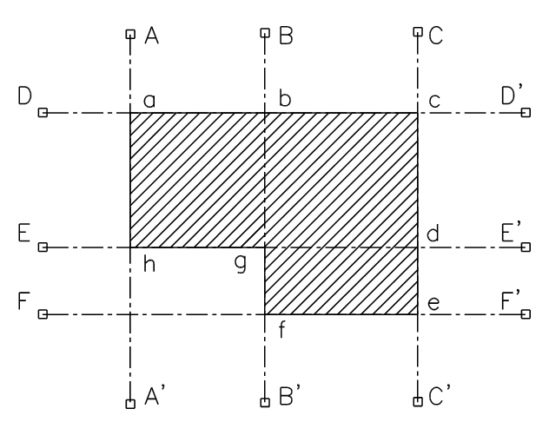

Slide 7
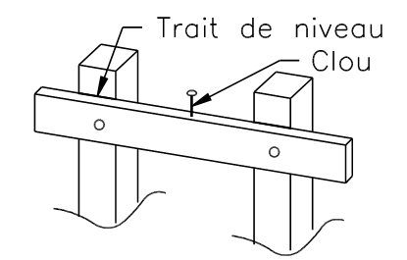

IMPLANTATION

Slide 8
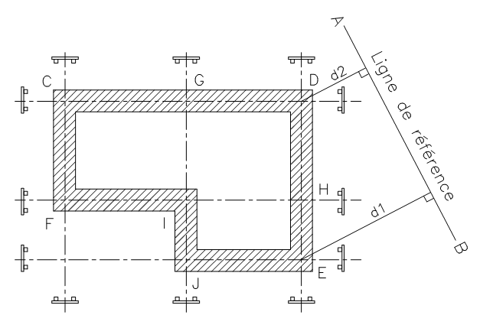

IMPLANTATION

Slide 9
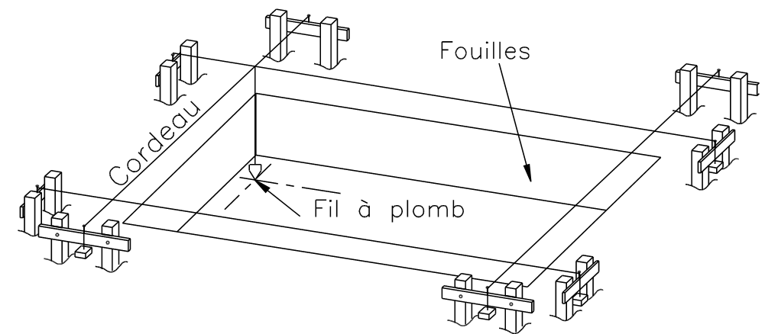
IMPLANTATION

